Slide 1

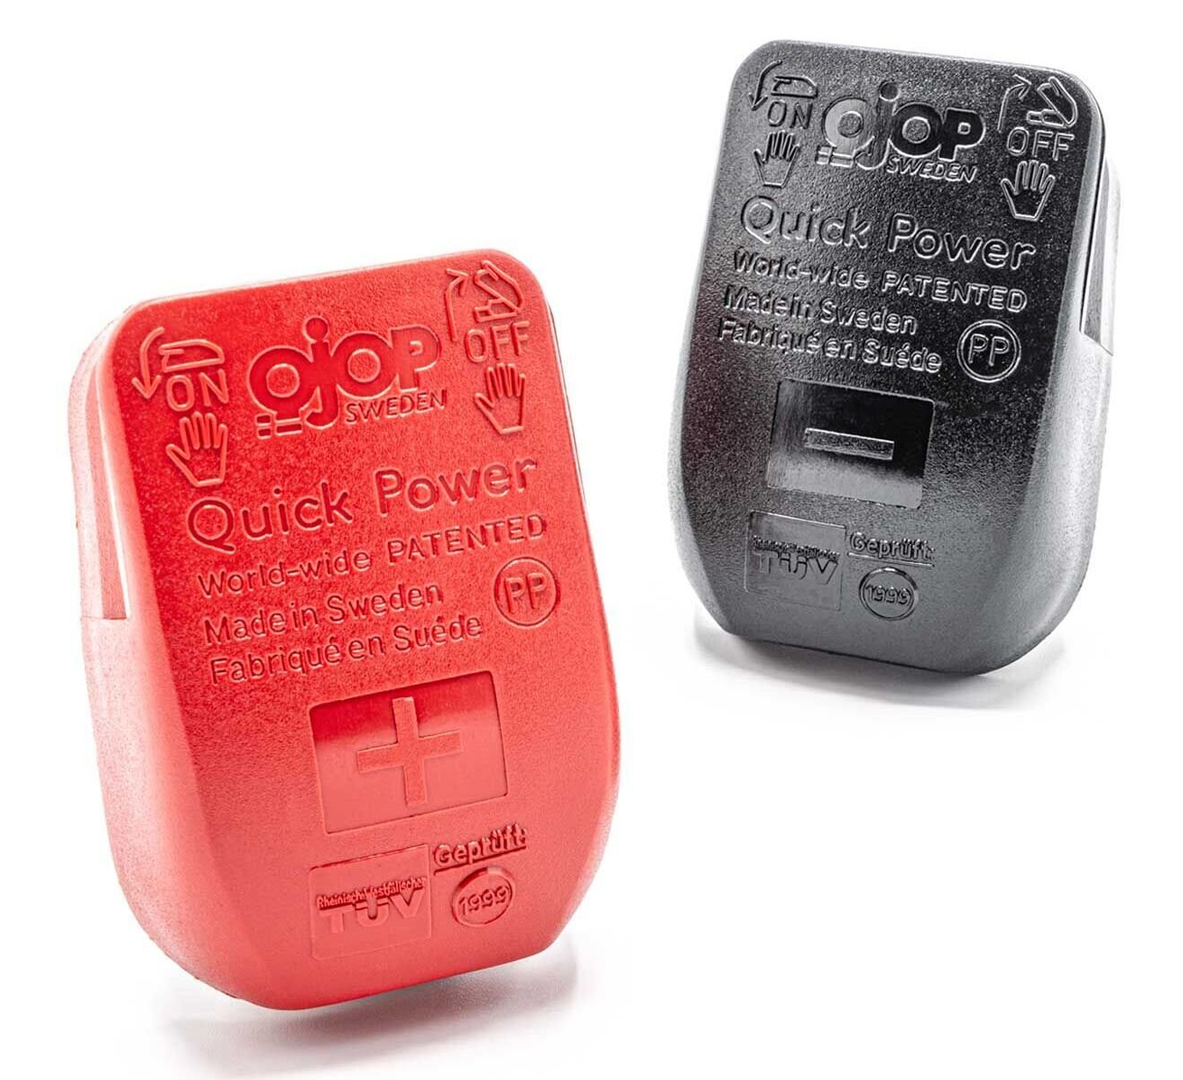
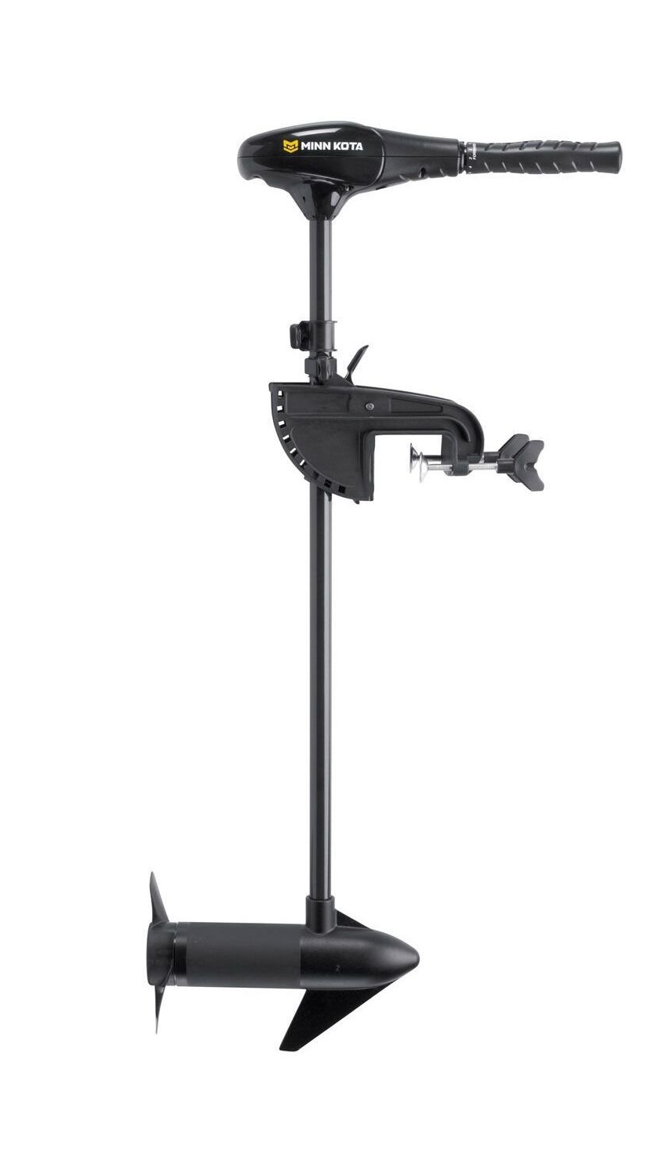
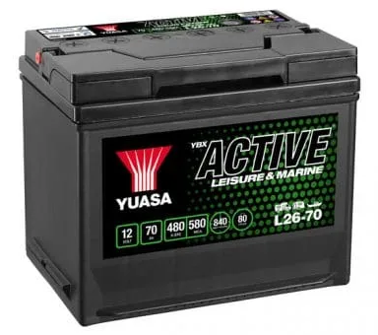

Paketpris
Endura C2 30
Yuasa Fritidsbatteri
Batterikabelskor med snabbkoppling
4.200 ,-

